Slide 1



Заседание совета при Правительстве Российской Федерации по вопросам попечительства в социальной сфере от 12 мая 2023 г. №2
Разъяснения о реализации права на образование, включая профессиональное обучение детей и взрослых с тяжелыми множественными нарушениями развития, проживающих в организациях социального обслуживания (детских домах-интернатах), предоставляющих социальные услуги в стационарной форме
Письмо министерства образования и науки края ИСХ 02.2-08-837 от 25.01.2024

Slide 2
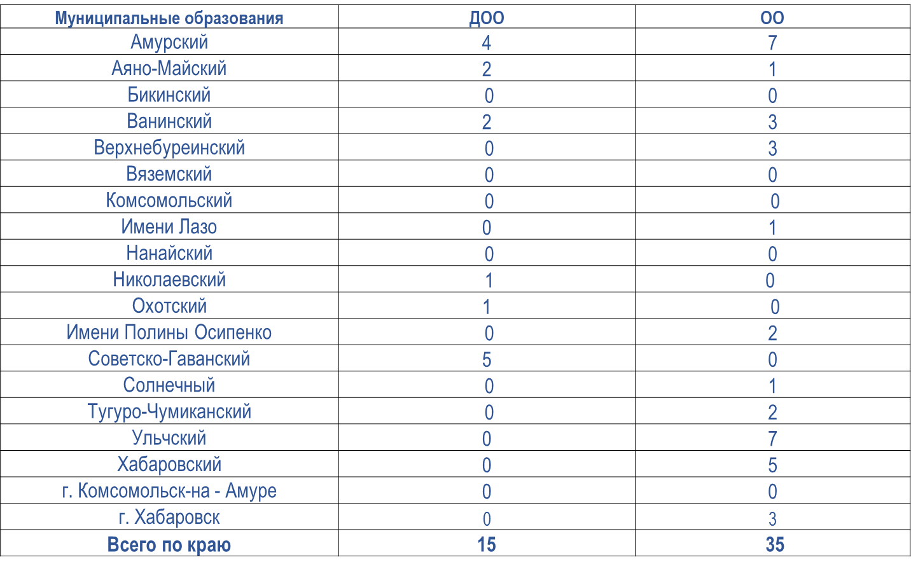
Численность детей с тяжелыми множественными нарушениями развития в образовательных организациях Хабаровского края

Slide 3

Часть 3 статьи 79 Федерального закона от 29 декабря 2012 г. №273-ФЗ «Об образовании в Российской Федерации»
Использование специальных учебников, учебных пособий и дидактических материалов
УСЛОВИЯ
Использование специальных технических средств обучения коллективного и индивидуального пользования
Использование специальных образовательных (адаптированных) программ и методов обучения и воспитания
Предоставление услуг ассистента (помощника), оказывающего обучающимся необходимую техническую помощь
Предоставление услуг тьютора, обеспечивающего психолого-педагогическое сопровождение образования обучающегося
Обеспечение архитектурной безбарьерной среды в зданиях организаций, осуществляющих образовательную деятельность
Проведение групповых и индивидуальных коррекционных занятий

Slide 4



Общее образование
Дошкольное образование
Школьное образование
Федеральный государственный образовательный стандарт дошкольного образования, утвержденного приказом Минобрнауки России от 17 октября 2013г. №1155, ФАОП дошкольного образования для обучающихся с ограниченными возможностями здоровья, утвержденной приказом Минпросвещения России от 24 ноября 2022г. №1022
Федеральный государственный образовательный стандарт образования обучающихся с умственной отсталостью (интеллектуальными нарушениями), утвержденного приказом Минобрнауки России от 19 декабря 2014г. №1599, ФАООП обучающихся с умственной отсталостью (интеллектуальными нарушениями), утвержденной приказом Минпросвещения России от 24 ноября 2022г. №1026

Slide 5

Приобретение лицами с ТМНР различного возраста профессиональных компетенций
Приказ Минпросвещения России от 22 марта 2021г. №115
ОБ УТВЕРЖДЕНИИ ПОРЯДКА ОРГАНИЗАЦИИ И ОСУЩЕСТВЛЕНИЯ ОБРАЗОВАТЕЛЬНОЙ ДЕЯТЕЛЬНОСТИ ПО ОСНОВНЫМ ОБЩЕОБРАЗОВАТЕЛЬНЫМ ПРОГРАММАМ - ОБРАЗОВАТЕЛЬНЫМ ПРОГРАММАМ НАЧАЛЬНОГО ОБЩЕГО, ОСНОВНОГО ОБЩЕГО И СРЕДНЕГО ОБЩЕГО ОБРАЗОВАНИ
Приказ Минпросвещения России
от 26 августа 2020г. № 438
ОБ УТВЕРЖДЕНИИ ПОРЯДКА ОРГАНИЗАЦИИ И ОСУЩЕСТВЛЕНИЯ ОБРАЗОВАТЕЛЬНОЙ ДЕЯТЕЛЬНОСТИ ПО ОСНОВНЫМ ПРОГРАММАМ ПРОФЕССИОНАЛЬНОГО ОБУЧЕНИЯ
Профессиональное обучение
Приказ Минпросвещения России от 14 июля 2023г. № 534
ОБ УТВЕРЖДЕНИИ ПЕРЕЧНЯ ПРОФЕССИЙ РАБОЧИХ, ДОЛЖНОСТЕЙ СЛУЖАЩИХ, ПО КОТОРЫМ ОСУЩЕСТВЛЯЕТСЯ ПРОФЕССИОНАЛЬНОЕ ОБУЧЕНИЕ
Примеры: пескослепщик, укладчик-упаковщик, калибровщик карандашных дощечек, клейщик бумаги, картона и изделий из них, полировщик изделий из бумаги, размотчик лент, сборщик бумажных изделий, крутильщик шнуров, складывальщик, рабочий зелёного хозяйства, и др….
Социализация лиц с ТМНР

Slide 6
Управленческие действия
Методическая служба
Служба сопровождения
Выявление лиц с ТМНР, организация разъяснительной работы с родителями
Разработка адаптированной основной общеобразовательной программы образования обучающихся с умственной отсталостью (интеллектуальными нарушениями)
Комплексное психолого-педагогическое сопровождение процесса освоения специальной индивидуальной программы развития лиц с ТМНР
Проведение комплексного обследования всех лиц с ТМНР на ПМПК для определения их образовательного маршрута
Методическая поддержка организаций, на базе которых организовано получение общего образования лицами с ТМНР
Взаимодействие всех участников образовательного процесса, направленное на создание условий и обеспечение наиболее целесообразной помощи и поддержки лицам с ТМНР
На основании заключения ВК зачисление лиц с ТМНР в ДОО, ОО и организация их образовательного процесса
Консультативная работа по вопросам реализации дефференцированных психолого- педагогических условий обучения, воспитания. коррекции, развития и социализации лиц с ТМНР
Составление индивидуальных учебных планов для лиц с ТМНР зачисленных в ДОО, ОО

